Slide 1
JAVA 개발자 양성과정
3팀 Eat it

Slide 2
CONTENTS
1
팀 주제 소개 및 팀 소개
2
프로젝트 목적 및 소개
3
프로젝트 개발환경 및 아키텍쳐
4
프로젝트 역할 및 기능소개
5
시연
6
프로젝트 느낀점

Slide 3
1
팀 주제
식사 메뉴를 정하기 어려울 때 참고하기 좋은
음식점 검색 및 추천 서비스를 제공하는 웹사이트

Slide 4


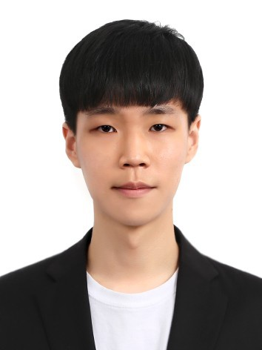


1
팀 소개
Team : Eat It
팀장 이남규
팀원 김혁준
팀원 김상겸
팀원 김려경
팀원 장나영

Slide 5
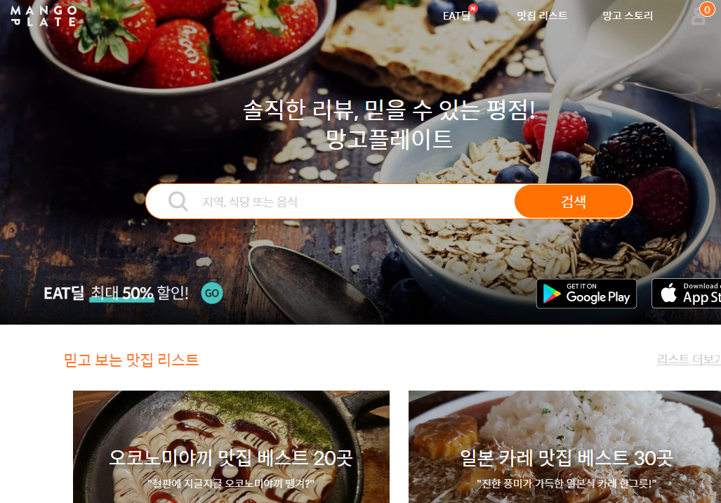
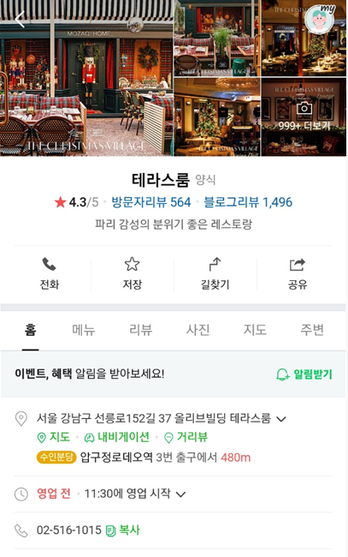
2
프로젝트 목적
망고플레이트와 네이버 음식점 디자인을 참고하여
웹 사이트 제작을 통하여 프론트 엔드 및 백 엔드 프로그래밍 스킬향상

Slide 6
2
프로젝트 소개
관리자
시스템 관리
음식점, 회원관리
일반
사용자
사업자
홈페이지 이용
음식점에 대한 정보열람
리뷰 등록
문의사항 등록
음식점을 관리
음식점 등록

Slide 7



3
프로젝트 개발환경
백 엔드 언어
프론트 엔드 언어

Slide 8







3
프로젝트 개발환경
개발 IDE
개발 환경

Slide 9



3
프로젝트 개발환경
협업 도구
배포 도구

Slide 10
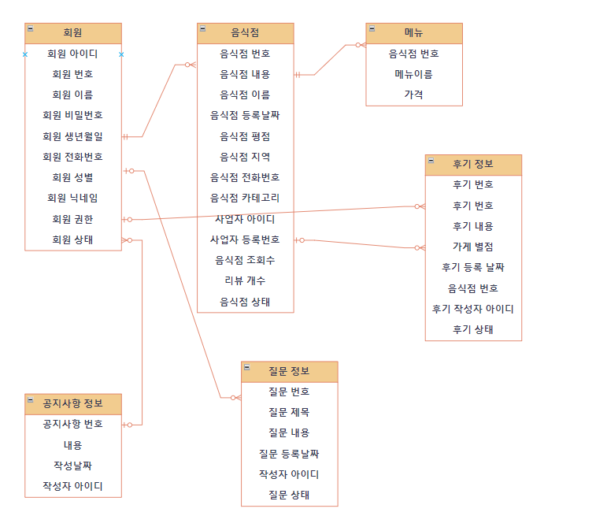
3
프로젝트 ERD

Slide 11
3
프로젝트 전체흐름
일반사용자
음식점/메뉴/위치
카테고리 등 검색
음식점 정보 확인
리뷰 작성
사업자
사업자의 음식점
등록
음식점 목록에
출현
일반사용자의
음식점 검색
관리자의 승인

Slide 12
4
프로젝트 역할 및 기능소개
김혁준
깃허브 관리
메인 페이지 조회수 높은 음식점, 최근 추가된 음식점 표시
음식점 목록, 음식점 조회
음식점 신청 승인, 상세조회시 조회수 증가
카카오 로그인
회원탈퇴( 탈퇴 시 리뷰 상태 변경)
공지사항 등록 수정 삭제
공지사항 검색, 목록, 상세보기
공지사항 이전 글, 다음 글, 목록으로 이동
리뷰 등록 시 음식점 리뷰 수 및 총점 변경

Slide 13
4
프로젝트 역할 및 기능소개
깃허브 관리
Master branch
- 조원들 pull 받은 후 Develop branch와 병합
작업 시작 전
Master branch
Develop branch
개인 branch
작업 마무리 후
개인 branch
관리자 branch
병합 및 충돌 관리
Develop branch merge
조원 pull & test
Master branch
merge

Slide 14
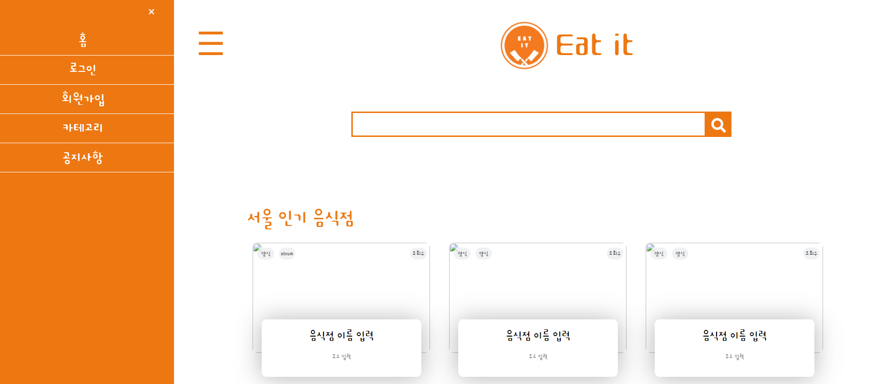
4
프로젝트 역할 및 기능소개
메인 페이지
조회수 높은 음식점
- 조회수가 많은 음식점 순으로 나열
최근 추가된 음식점
- 최근 추가된 음식점 순으로 나열

Slide 15

4
프로젝트 역할 및 기능소개
로그인 페이지
카카오 로그인
- 카카오 계정으로 로그인
- 회원가입이 되어있지 않을 경우,
회원가입 진행
- 회원가입이 되어있는 경우, 로그인

Slide 16
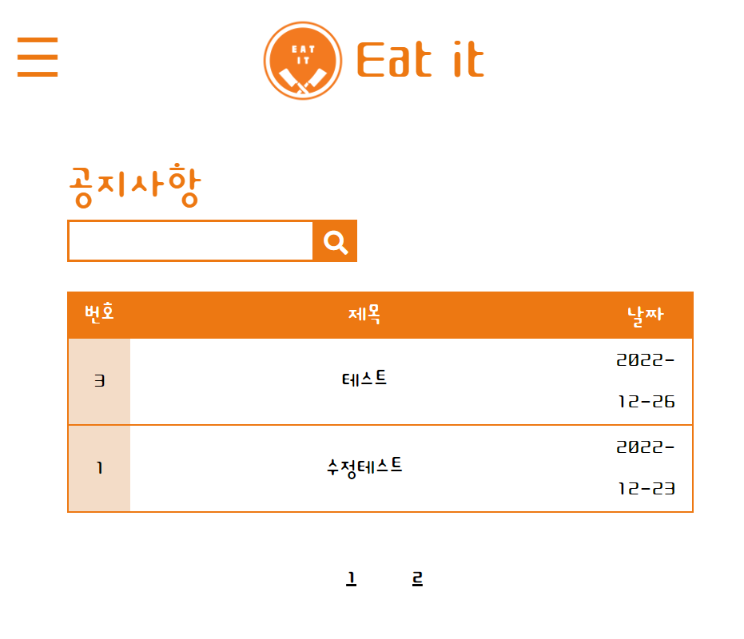
4
프로젝트 역할 및 기능소개
공지사항 목록 페이지
공지사항 목록
- 공지사항 리스트 화면에 표시
공지사항 검색
- 공지사항 제목 검색가능

Slide 17
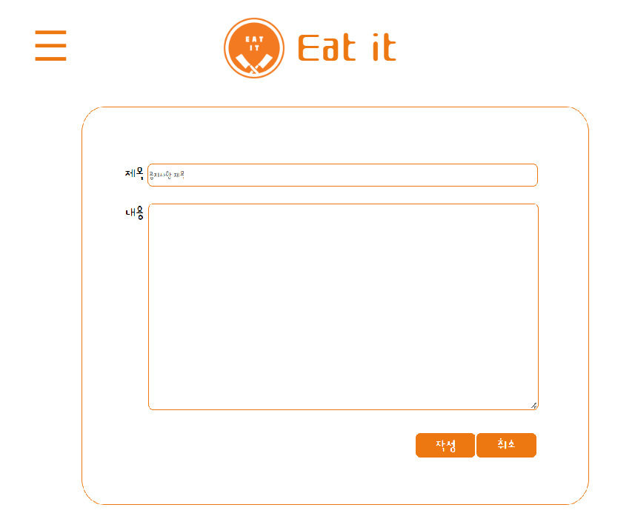
4
프로젝트 역할 및 기능소개
공지사항 등록 페이지
공지사항등록
- 제목과 내용을 등록가능

Slide 18
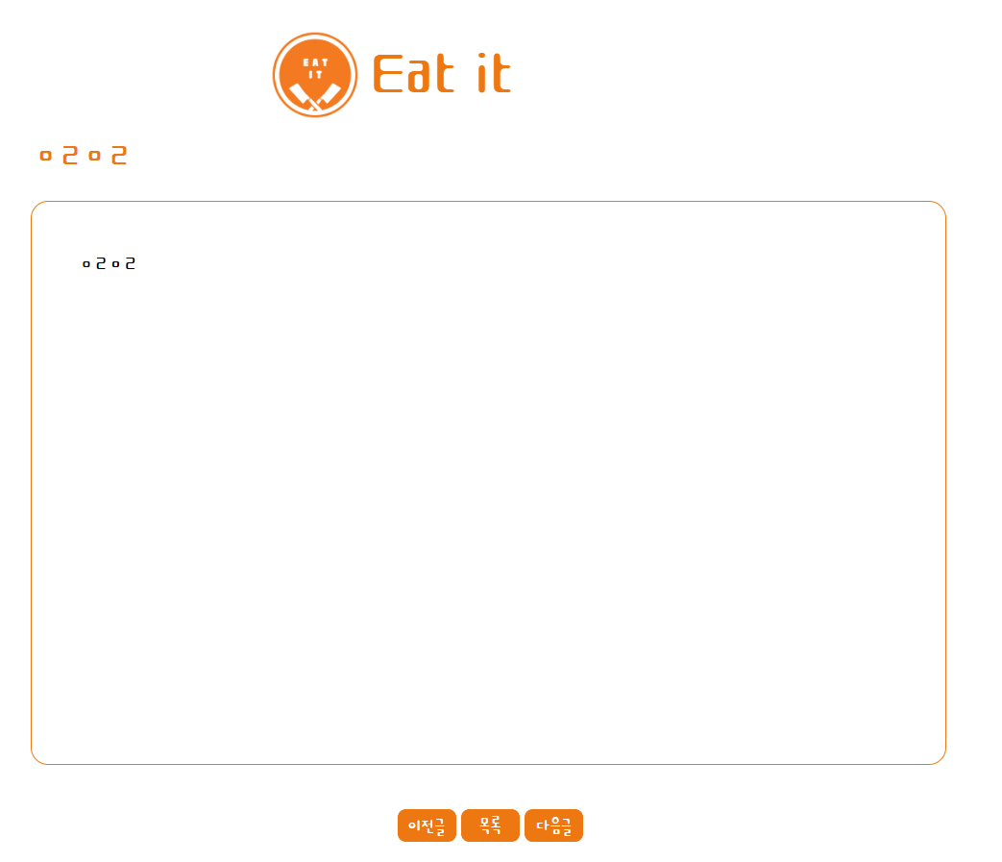
4
프로젝트 역할 및 기능소개
공지사항 상세 페이지
공지사항상세
- 제목과 내용을 확인가능 - 이전글, 다음글, 목록 버튼으로 이동 가능

Slide 19
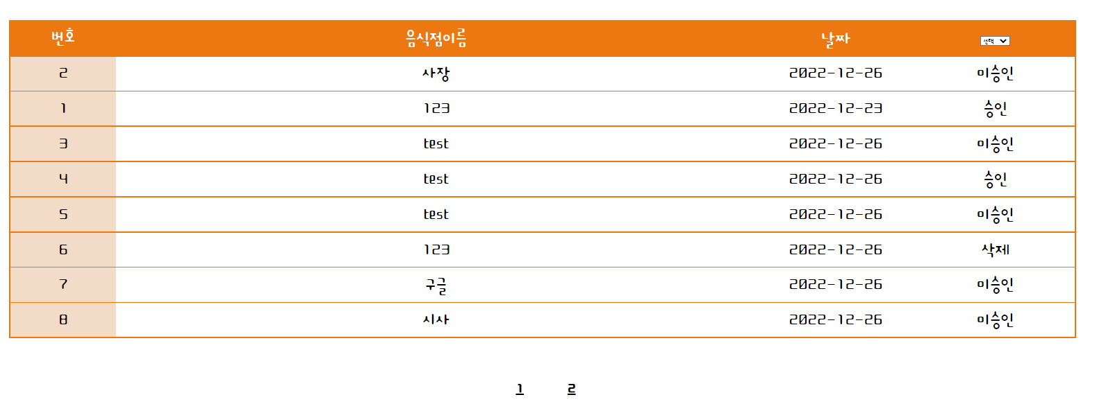
4
프로젝트 역할 및 기능소개
음식점 목록 페이지
음식점 목록
- 전체 음식점 목록, 상태 확인
음식점 신청 목록
- 클릭할 경우 상세보기 페이지로 이동

Slide 20
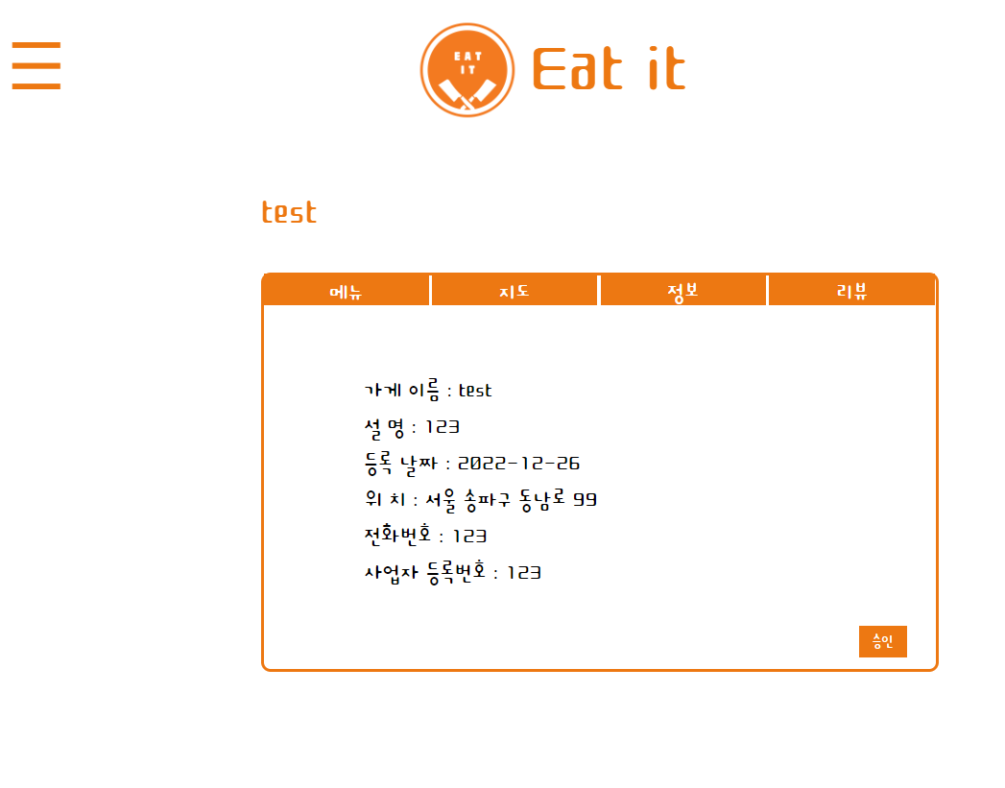
4
프로젝트 역할 및 기능소개
음식점 상세보기 페이지
메뉴, 지도, 정보, 리뷰
- 각 탭에서 정보 확인 가능
승인 버튼
- 승인되지 않은 음식점일 경우 승인버튼 클릭해야 검색결과 등 다른 화면에서 노출

Slide 21
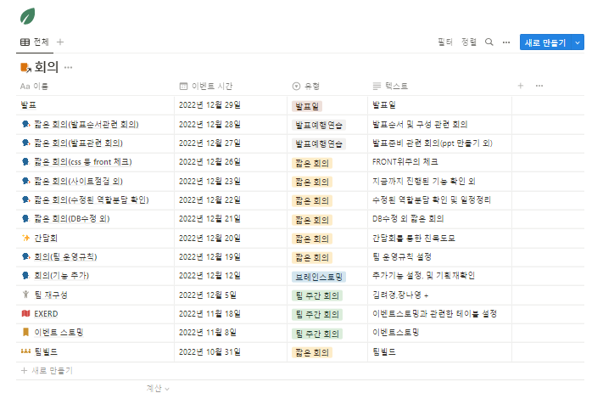
6
노션의 활용(회의록작성)

Slide 22
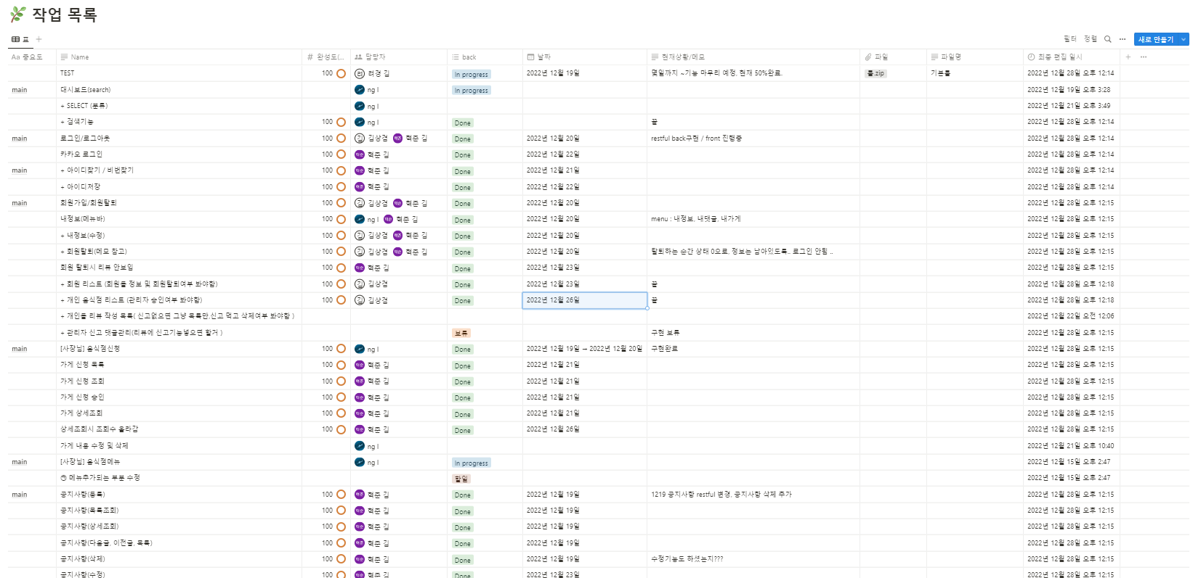
6
노션의 활용(일정관리 및 역할분담)

Slide 23
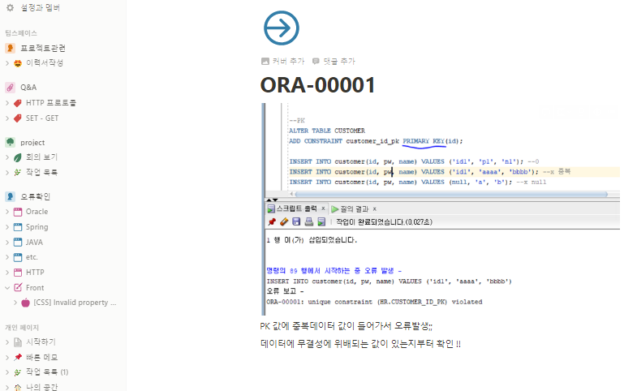
6
노션의 활용(오류확인)

Slide 24
6
프로젝트 진행하면서 느낀점
소스트리, 깃허브, 노션 등 협업툴을 이번 훈련을 통해 처음 접해보았는데
사용법이 익숙하지 않아 초반에 어려움을 겪었지만 노션과 깃허브 등을 통해
팀원들의 진행상황과 프로젝트 계획을 상시 확인할 수 있어 좋았습니다.
이 프로젝트를 통해서 프론트 엔드와 백 엔드 프로그래밍 스킬이
훈련과정 전보다 향상되었음을 느낄 수 있었습니다
지도 등을 구현을 계획할 때, 카카오 api사용함에 있어 부담감을 느꼈는데,
공식문서를 참고하고 실제로 구현을 해보니 “큰 부담감 없이도 해낼 수 있구나” 라는
자신감을 얻을 수 있어 좋았습니다.
노션을 통해 일정을 계획하고 진행했지만, 계획한 만큼 구현하지 못해 조금 아쉬웠습니다.

Slide 25
Q & A
THEEND
3조

